Slide 1


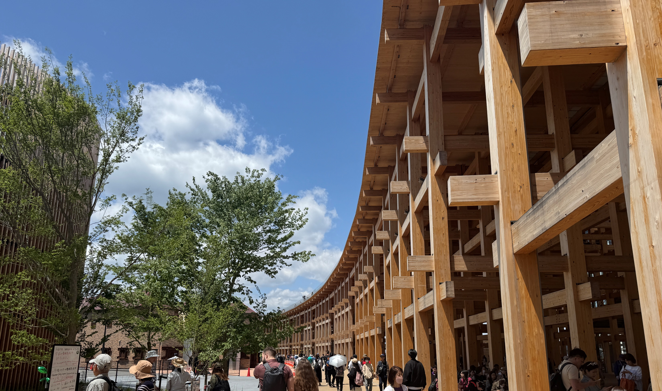



～大屋根リングに登る～
＆バングラデシュパビリオン
大阪・関西万博会場の
シンボルとなる建築物、
大屋根リングに登って
散策や景色を一緒に楽しみ
ましょう！
14:00～15:00
１５
7
ごぼう先生
火
月 日

